Slide 1
Delmin Arelí Donis
Computación Sábados

Slide 2
La contaminación…
La contaminación es un problema mundial que cada vez se hace más grande y grave.

Slide 3
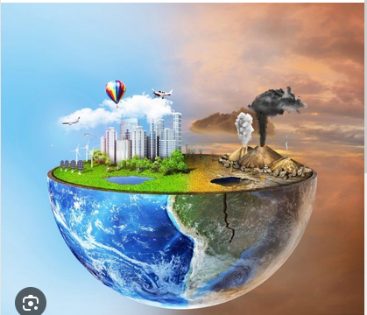
Ejemplo:

Slide 4
Ejemplo 2
A simple vista, es posible pensar que a las personas cada vez les importa menos como esté el medio ambiente, ya que todo esto es gracias a nuestro comportamiento.

Slide 5
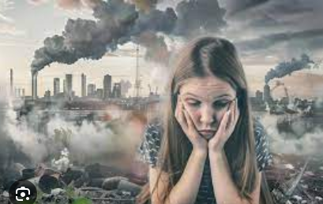
Ejemplo 3

